Slide 1



Noriell: MVC, Beans and JSP
Samuele Orazio Durante
Roberto Mingon

Slide 2

00
MVC Model View Controller

Slide 3
01
MVC Model View Controller

Slide 4


View
Tailwind CSS
JSP Pages
Utilizzato per modellare la parte estetica della pagina web. Tailwind è un framework pieno di classi come text-center e pt-4 in grado di comporre grandi grafiche direttamente dentro l`HTML.
Una pagina JSP è rappresentata da codice HTML con incapsulate
al suo interno delle direttive JSP, racchiuse dai tag <%...%> di varie tipologie; come elementi di scripting (scriptlet, dichiarazioni o espressioni)

Slide 5
02
MVC Model View Controller

Slide 6

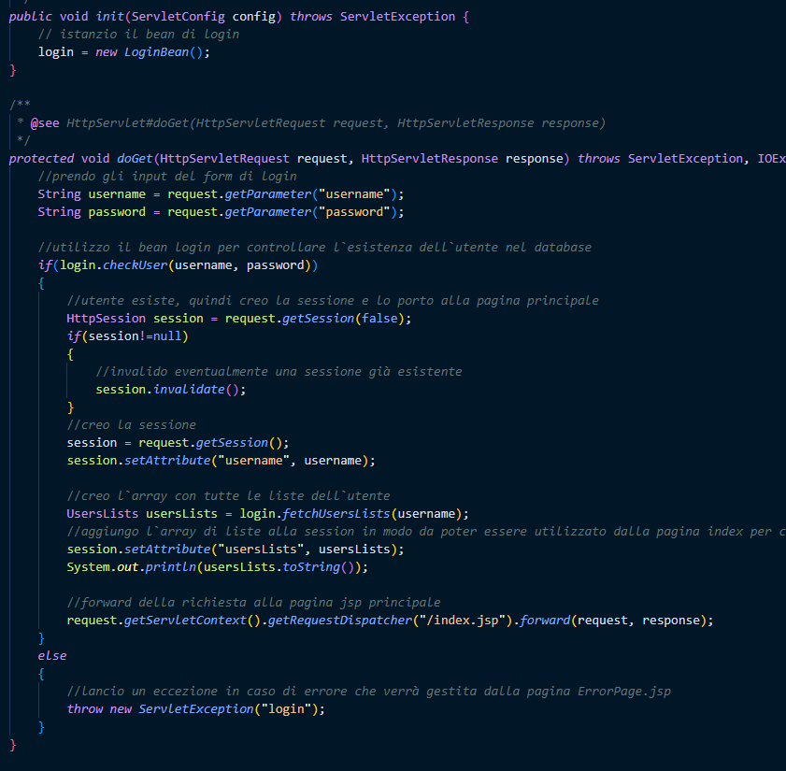

Controller:
Servlets
Una servlet è un componente Java che può essere collegato ad un server (generalmente un Web Server) per migliorare ed estenderne le funzionalità:
•Nuovi servizi;
•Modifiche del contenuto al tempo di esecuzione;
•Modifiche della presentazione al tempo di esecuzione;
•Supporto di protocolli standard (ad es: HTTP);
•Supporto di nuovi protocolli
- Esempio di servlet (login.java)

Slide 7
03
MVC Model View Controller

Slide 8


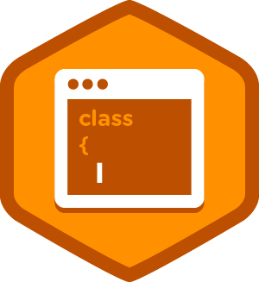
Model: Beans, DAO e altro
* Beans
Data Access Object
Fanno da tramite tra le servlet e il DAO, definiscono la rappresentazione dei dati creando le varie instanze Object.
Classe che permette ai vari bean di ottenere dati rielaborati dal DB tramite la creazione di query derivate dagli Object di dati creati e passati dai vari Beans.
Object
Tutte le classi utilizzate per dare un ordine ai dati:
Todo
Lista
UsersLists

Slide 9
DEMO
E adesso una piccola

